Slide 1
Année 23-24 LP07 Groupe A Cécile de Bernardi Cours n°4

Slide 2
Calendrier de l’année
Jeudi 31 août matin
Lundi 4 septembre après midi
Mercredi 6 septembre après midi
Mercredi 4 octobre après midi
Vendredi 10 novembre après midi
Jeudi 11 janvier après midi
Lundi 29 janvier matin
Jeudi 21 mars après midi
Mardi 2 avril matin
Mercredi 24 avril après midi

Slide 3
Planning des interventions
Date | Thèmes | Qui
4/09 | Recruter sans discriminer | Stella Roger Baho
6/09 | L’innovation dans le recrutement | Mathias Elanur Jean
4/10 | La marque employeur | Maïla, Rojda
10/11 | La cooptation | Mireille et Alexandru
11/01 | Le recrutement à l’international | Solène Téné Nomma
29/01 | Les outils digitaux | Navina Sabrina Chririne
21/03 | L’entretien de recrutement | Myriem Ines
02/04 | Les travailleurs handicapés | Anouar Janet
24/04 | L’intégration des nouveaux embauchés | Tess, Lowencia

Slide 4
Votre entreprise d’accueil
Date d’entrée dans l’entreprise =
Lieu d’exercice de la mission =
Description de la mission =
Difficultés rencontrées dans l’exercice de la mission =
Relation avec les collègues (Note de 1 à 10)
Le nom de votre Maitre d’Apprentissage et sa fonction
Relation avec le maitre d’apprentissage (Note de 1 à 10)
Télétravail = oui/non si oui à quel rythme ?
Satisfaction globale (Note de 1 à 10)
Autre remarque ou commentaire =
Votre mémoire :
Avez-vous choisi le thème de votre mémoire ?
Si oui lequel :
Avez-vous choisi la problématique ?
Si oui lequel :

Slide 5
La marque employeur
Sujet à inscrire dans un triple contexte :
Les nouvelles attentes des salariés
Les nouveaux enjeux RH
L’avènement des réseaux sociaux
L’EVOLUTION DES ATTENTES | Modèle traditionnel | Attentes actuelles
Modèle | Emploi à vie | Nomadisme
Vision | Long terme | Très court terme
Emploi | Sécurité | Volatilité / Flexibilité
Développement des compétences | Formation | Prise de contrôle par le salarié de son employabilité
Progression de carrière | Linéaire | Chaotique
Rémunération | Garantie | Package de rémunération souvent individualisé et tenant compte de la performance à court terme
Relation avec l’employeur | Loyauté | Méfiance
Rapport à la hiérarchie | Hiérarchie verticale | Hiérarchie horizontale

Slide 6
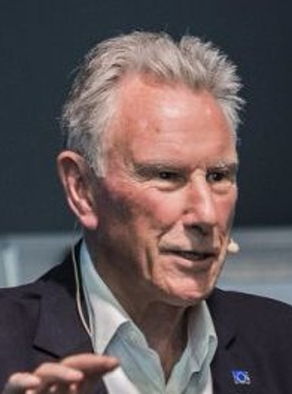
« Employer Branding »
« Marque Employeur »
Simon BARROW
Didier PITELET
Notes:
Marque employeur : commençons par le commencement
Le terme « employeur brand » (marque employeur), a été entendu pour la première fois en 1990 lors d’une conférence de Simon Barrow (président de People in Business). Six ans plus tard, en 1996, Simon Barrow et Tim Ambler (London Business School, Centre for Marketing) définissent le concept au sein du Journal of Brand Management comme « l’ensemble des avantages fonctionnels, économiques et psychologiques des emplois que propose une entreprise en tant qu’employeur ».
Didier Pitelet (Président de Guillaume Tell - Publicis) introduira cette notion en France dès 1998 en déposant le terme « marque employeur » et en le définissant comme « la synthèse de ce que les dirigeants d’une entreprise décident de partager avec l’ensemble de l’écosystème pour exprimer leur vision, les valeurs et le positionnement, et la dimension durable et sociable de leur politique RH ».

Slide 7
Deux définitions
Simon Barrow – 1990 : « L’ensemble des avantages fonctionnels, économiques et psychologiques inhérents à l’emploi et avec lesquels l’entreprise, à titre d’employeur, est identifié »
Didier Pitelet - 1998 : « la synthèse de ce que les dirigeants d’une entreprise décident de partager avec l’ensemble de l’écosystème pour exprimer leur vision, les valeurs et le positionnement, et la dimension durable et sociable de leur politique RH ».

Slide 8
Les entreprises concernées par la Marque Employeur
La Marque Employeur s’adresse à toutes les entreprises, quelle que soit leur taille.
Toutes les entreprises disposent d’une Marque Employeur, mais elle n’est pas forcément institutionnalisée.
La marque employeur véhicule une image non seulement auprès des salariés et des candidats potentiels, mais également auprès des clients. Elle est le meilleur moyen de se faire connaître comme « employeur de référence » afin de lutter contre une pénurie de talents et un turnover conséquent.

Slide 9
Les acteurs de la Marque Employeur
La Marque Employeur se trouve à mi-chemin entre la gestion des RH et la Communication / Marketing.
Les Ressources Humaines :
Les salariés et futurs candidats sont sensibles aux pratiques RH. Ces pratiques permettent de construire et de promouvoir la Marque Employeur.
La Communication et le Marketing :
Ils permettent de développer et de communiquer sur la Marque Employeur en interne et en externe.
Du côté RH les équipes doivent avoir une réflexion sur les différents process, tandis que le service Communication / Marketing doit valoriser cette offre aussi bien en interne qu’en externe.

Slide 10
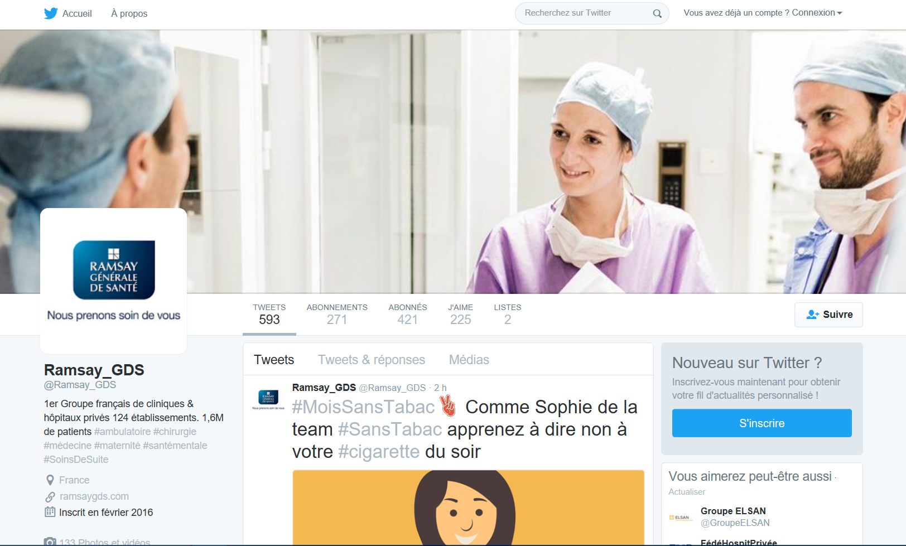
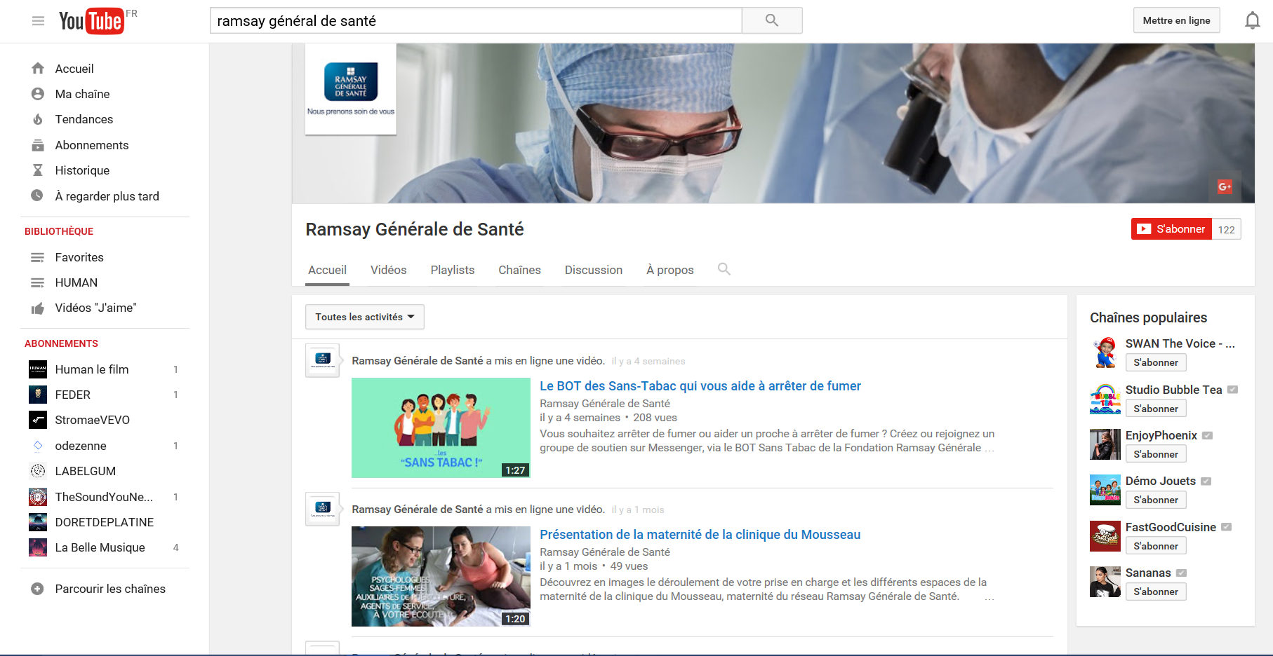
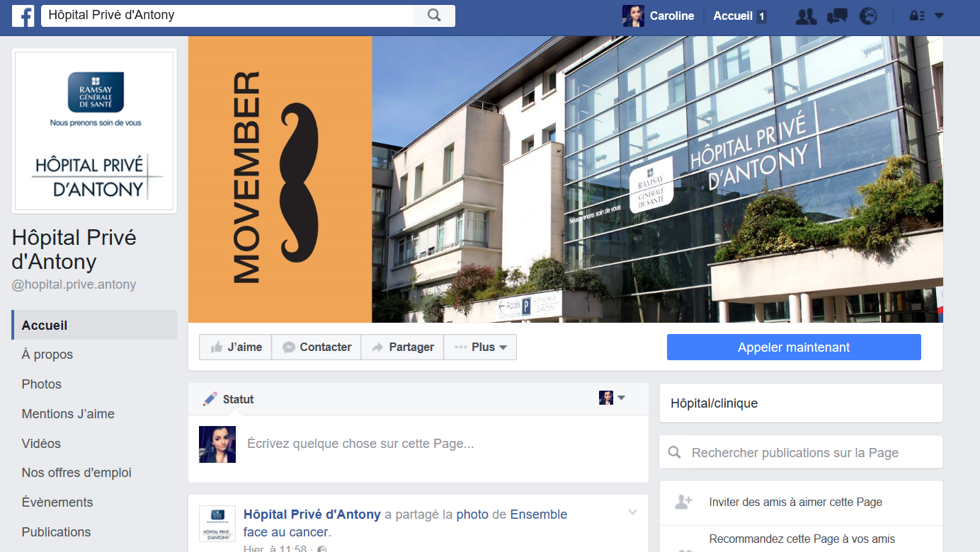
La pluralité des outils de communication de la ME
La Marque Employeur 2.0
Les outils classiques
Le bouche à oreille
La promotion vers l’extérieur de la M.E.
La cooptation
Salariés : meilleurs ambassadeurs
Les forums et salons
La publicité par les tiers
Presse, télévision, Internet
Les partenariats avec les écoles
Les interviews

Slide 11
Les limites de la Marque Employeur
Un effet de mode ? | Un sujet dont s’empare majoritairement les grandes entreprises | Les risques inhérents aux outils numériques | Les risques de l’incohérence entre les messages internes/externes | Un processus à construire sur le long terme
Comment parvenir à attirer les talents si toutes les entreprises vantent des avantages et des pratiques similaires. | En réalité, pour des questions de temps et d’argent les PME n’ont souvent pas la possibilité de développer leur Marque Employeur. | “L’entreprise ne peut plus se cacher derrière ses marques et leur imaginaire : les médias, le bouche à oreille, le net, les blogs, les forums, rendent un jour ou l’autre tout transparent” | Les entreprises risquent d’obtenir l’effet inverse, c’est-à-dire des départs importants et rapides des nouveaux venus et une démotivation des salariés. | Pour être efficace la Marque Employeur doit être développer sur le long terme. Beaucoup d’entreprises s’en préoccupent en période de pénurie, or c’est le plus mauvais moment car la concurrence est très forte.

Slide 12
La marque employeur
Plusieurs start-up qui se sont saisies du concept de marque employeur :
Parlons RH : téléchargez le livre blanc « Comment déployer une démarche de marque employeur ? » comprenez la méthodologie et repérez les erreurs les plus fréquentes.
https://www.parlonsrh.com/media/livres-blancs/
Allez sur : https://www.leslivresblancs.fr/ et chercher un livre blanc sur le ME.
Quel concept vous parait indissociable de celui de ME ?
Rendez-vous sur le site Welcome to the Jungle
Rendez-vous sur le site Glassdoor et cherchez votre entreprise sinon tapez « alternance RH ». Que trouvez-vous ?

